Slide 1
ΕΠΙΤΕΛΩ: Λογισμικό εξάσκησης της Προσοχής και της Συγκέντρωσης για παιδιά πρώτης σχολικής ηλικίας
Χρήστος Σκαλούμπακας
Ειδικός Παιδαγωγός M. Ed.
Στέφανος Κούτρας
Σύμβουλος ΙΕΠ – Δρ Ειδικής Αγωγής

Slide 2
ΟΡΙΣΜΟΣ ΤΗΣ ΔΕΠΥ
νευρο-βιολογική αναπτυξιακή διαταραχή
έντονα ΚΑΙ επίμονα συμπτώματα
Απροσεξία
Υπερκινητικότητα
Παρορμητικότητα
(APA, 1994)

Slide 3
ΔΕΠΥ ΚΑΙ ΕΓΚΕΦΑΛΙΚΗ ΔΥΣΛΕΙΤΟΥΡΓΙΑ (1)
Δυσλειτουργίες σε συγκεκριμένες περιοχές
του εγκεφάλου
(μελέτες νευροαπεικόνισης)
Αναστολή Επιτελικές Λειτουργίες
Μνήμη εργασίας
(Barkley, 1997; Tannock, 1998)

Slide 4
ΕΠΙΤΕΛΙΚΕΣ ΛΕΙΤΟΥΡΓΙΕΣ
Επιτελικές Λειτουργίες
Μνήμη Εργασίας : Βραχυπρόθεσμη αποθήκευση ΑΛΛΑ και χειρισμός πληροφοριών στην μνήμη
Γνωστική Ευελιξία : Ικανότητα προσαρμογής σε νέα δεδομένα – αλλαγή τακτικής/στρατηγικής
Αναστολή απάντησης : Ικανότητα διακοπής
μια ενέργειας που βρίσκεται σε εξέλιξη ή
αναστολής της πριν εκδηλωθεί

Slide 5
Γνωστική Εξάσκηση (Cognitive Training)
H Προσοχή και η Συγκέντρωση
εξαρτώνται σε μεγάλο βαθμό από τις Επιτελικές Λειτουργίες (ΕΛ)
Τα τελευταία χρόνια έχει αναδειχθεί η αποτελεσματικότητα μεθόδων Γνωστικής Εξάσκησης για την βελτίωση των (ΕΛ)

Slide 6
Πληθυσμός - Στόχος
Το ψηφιακό υλικό αφορά παιδιά με
προβλήματα προσοχής και συγκέντρωσης
Στον πληθυσμό περιλαμβάνονται
παιδιά με διαγνωσμένες διαταραχές (ΔΕΠΥ, Διαταραχή Αυτιστικού Φάσματος, Δυσλεξία) καθώς και παιδιά που διαπιστώνει ο ίδιος ο εκπαιδευτικός ότι
δυσκολεύονται
Παιδιά χωρίς διαπιστωμένες δυσκολίες
μπορούν να χρησιμοποιήσουν το υλικό
αφού ενδέχεται να ενισχύσουν την
ικανότητά τους να προσέχουν και να συγκεντρώνονται

Slide 7
ΔΕΠΥ ΚΑΙ ΕΓΚΕΦΑΛΙΚΗ ΔΥΣΛΕΙΤΟΥΡΓΙΑ(2)
Οι δυσλειτουργίες αυτές επεξηγούν την
αδυναμία των παιδιών με ΔΕΠΥ να:
οργανωθούν
διατηρήσουν την προσοχή τους
συμμορφωθούν με τους κανόνες
ελέγξουν τις παρορμήσεις τους
αγνοήσουν διασπαστικά ερεθίσματα
(Pfiffner, 2011)

Slide 8
Χαρακτηριστικά του μαθητή με ΔΕΠΥ (1)
Κάνει λάθη απροσεξίας
Ξεχνά να ολοκληρώσει τις σχολικές εργασίες
Δυσκολεύεται να εστιάσει την προσοχή του
Δεν περιμένει τη σειρά του
Δεν ανταποκρίνεται όταν του μιλούν
Δίνει την εντύπωση ότι δεν κατανοεί τις οδηγίες
Στριφογυρίζει στη θέση του και ενοχλεί τους συμμαθητές του

Slide 9
Χαρακτηριστικά του μαθητή με ΔΕΠΥ (2)
Μιλάει πολύ
Διακόπτει τους άλλους
Απαντά χωρίς να τον ρωτήσουν
Δυσκολεύεται να παίξει ομαδικά παιχνίδια με άλλα παιδιά
Δεν έχει αίσθηση του κινδύνου και παρουσιάζει τάση για ατυχήματα

Slide 10
Χαρακτηριστικά του μαθητή με ΔΕΠΥ (3) ΚΙΝΗΤΡΑ
Διαφέρει σημαντικά
(σύγκριση με ομάδες ελέγχου)
στον τρόπο με τον οποίο αντιλαμβάνεται
την ανταμοιβή και την τιμωρία
Διαφέρει στον τρόπο κινητοποίησης
(Sonuga Barke, 1996)

Slide 11
Χαρακτηριστικά του μαθητή με ΔΕΠΥ (4) ΚΙΝΗΤΡΑ Δηλαδή … όταν οι ανταμοιβές
καθυστερούν
παρουσιάζει σημαντικά χαμηλότερη επίδοση
και σημάδια έντονου εκνευρισμού
είναι άμεσες
και απτές
λειτουργεί καλύτερα
(Pfiffner, 2011)

Slide 12
Χαρακτηριστικά του μαθητή με ΔΕΠΥ (5)
Συμπέρασμα…
Οι παραπάνω δυσλειτουργίες
επηρεάζουν με αρνητικό τρόπο
την εικόνα και
την επίδοση
του μαθητή με ΔΕΠΥ μέσα στην τάξη

Slide 13
Η δημιουργία μιας καλής σχέσης με το παιδί με ΔΕΠΥ,
είναι σημαντική με στόχο να αντιληφθεί
ότι δεν θα κριθεί για τη συμπεριφορά του,
ότι το καταλαβαίνουμε και ότι είμαστε διαθέσιμοι
να το βοηθήσουμε ανά πάσα στιγμή.
Εάν κατανοήσουμε ότι πολλές από τις
διαταρακτικές συμπεριφορές του
δεν γίνονται σκόπιμα, αλλά
προκύπτουν από αντικειμενικές δυσκολίες
που τους προκαλεί η ίδια η διαταραχή,
τότε η επικοινωνία και η συνεργασία μας
θα βελτιωθούν άμεσα.

Slide 14
Χαρακτηριστικά του ειδικού εκπαιδευτικού υλικού
Στόχοι
Ελκυστικότητα
Ποικιλία ασκήσεων
Μεγάλο εύρος εκπαιδευόμενων δεξιοτήτων
Ασκήσεις κλιμακούμενης δυσκολίας
Διαμόρφωση παραμέτρων των
ασκήσεων από την εκπαιδευτικό
ανάλογα με το προφίλ του μαθητή
και την πρόοδο που επιτυγχάνει

Slide 15
10 Ασκήσεις με τη μορφή παιχνιδιού
Πουλιά
Κανόνι
Μπαλόνια Ι
Μπαλόνια ΙΙ
Κουκκίδες Ι
Κουκκίδες ΙΙ
Ποιο ζώο ήταν αυτό ;
Παραφωνία
Αριθμοί
Στόχος

Slide 16
Οθόνη Εισαγωγής (Dashboard)

Slide 17
ΠΟΥΛΙΑ

Slide 18
ΠΟΥΛΙΑ

Slide 19
ΠΟΥΛΙΑ

Slide 20
ΚΑΝΟΝΙΑ

Slide 21
ΚΑΝΟΝΙΑ

Slide 22
ΚΑΝΟΝΙΑ

Slide 23
ΜΠΑΛΟΝΙΑ Ι

Slide 24
ΜΠΑΛΟΝΙΑ Ι

Slide 25
ΜΠΑΛΟΝΙΑ ΙΙ

Slide 26
ΜΠΑΛΟΝΙΑ ΙΙ

Slide 27
ΚΟΥΚΚΙΔΕΣ Ι

Slide 28
ΚΟΥΚΚΙΔΕΣ ΙΙ

Slide 29
ΚΟΥΚΚΙΔΕΣ ΙΙ

Slide 30
ΚΟΥΚΚΙΔΕΣ ΙΙ

Slide 31
ΠΟΙΟ ΖΩΟ ΗΤΑΝ ΑΥΤΌ ;

Slide 32
ΠΟΙΟ ΖΩΟ ΗΤΑΝ ΑΥΤΌ ;

Slide 33
ΠΟΙΟ ΖΩΟ ΗΤΑΝ ΑΥΤΌ ;

Slide 34
ΠΟΙΟ ΖΩΟ ΗΤΑΝ ΑΥΤΌ ; Πίνακας Αποτελεσμάτων

Slide 35
ΠΑΡΑΦΩΝΙΑ

Slide 36
ΠΑΡΑΦΩΝΙΑ

Slide 37
ΠΑΡΑΦΩΝΙΑ Πίνακας Αποτελεσμάτων

Slide 38
ΑΡΙΘΜΟΙ

Slide 39
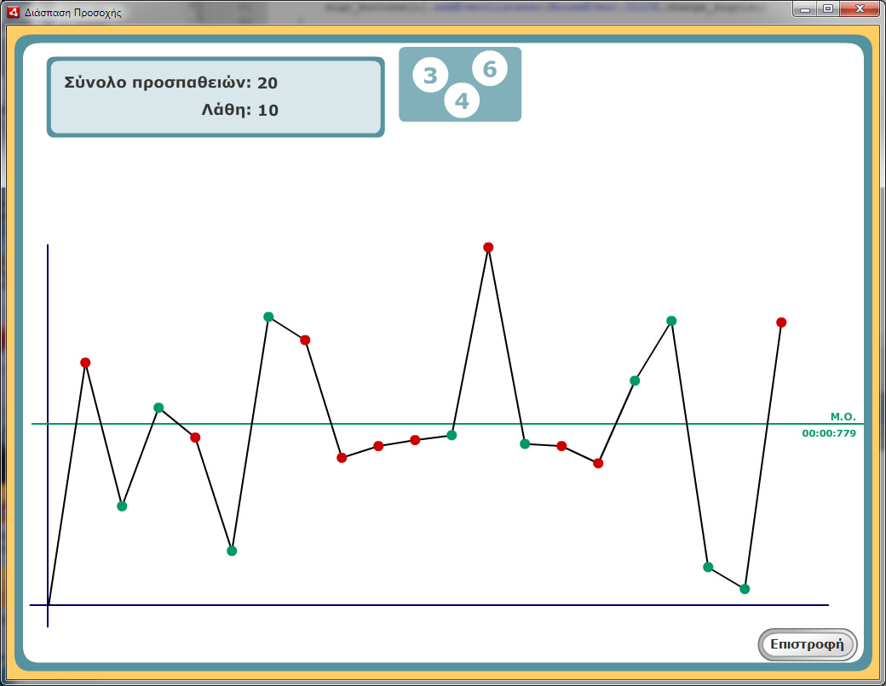
ΑΡΙΘΜΟΙ Πίνακας Αποτελεσμάτων

Slide 40
ΣΤΟΧΟΣ

Slide 41
ΣΤΟΧΟΣ

Slide 42
ΣΤΟΧΟΣ Πίνακας Αποτελεσμάτων

